Slide 1
第三章 组合逻辑电路
3.1 逻辑门电路
3.2 逻辑函数的实现
3.3 组合逻辑电路的分析
3.4 组合逻辑电路的设计
3.5 组合逻辑电路的竞争与冒险

Slide 2
§3.1 逻辑门电路
逻辑电路分为两大类：
组合逻辑电路（combinational logic circuit）
时序逻辑电路（sequential logic circuit）
任何时刻的输出仅取决与当时的输入
电路特点：无反馈回路、无记忆元件
任一时刻的输出不仅取决与当时的输入，
还取决于过去的输入序列
复习回顾
一、简单逻辑门电路：
二、复合逻辑门电路：

Slide 3
§3.2 逻辑函数的实现
• 逻辑函数的五种常用表达式
F(A、B、C)
“与―或”式
F(A、B、C)
“或―与”式
F(A、B、C)
“与非―与非”式
F(A、B、C)
“或非―或非”式
F(A、B、C)
“与―或―非”式
函数的表示形式和实现该函数的逻辑电路之间有着对应的关系，也就是说每种函数形式对应一种逻辑电路。
但实际逻辑电路不是用“与”、“或”、“非”门作逻辑单元，而是使用“与非”、“或非”、“与或非”门逻辑电路。

Slide 4
一、用“与非”门实现逻辑函数：
前面我们已经学过与或式、或与式的逻辑函数表示形式，还有与非式、或非式、与或非三种表示形式。现在讨论如何在卡诺图上实现这三种形式的化简。
例：已知
要求用与非门、或非门、与或非门实现。
根据电路要求，选择不同化简方式。
解：
用与非门实现
BC
AB
AC
1、填“1”格，圈“1”格，得出 F 与或式。
A
B
F
2、两次求反，一次反演得出与非－与非式。
C
3、根据与非式，画出用与非门组成的 逻辑电路图。

Slide 5
二、用“或非”门实现逻辑函数：
1、填“1”格，圈“0”格
2、等式两边求反，得出 F 或与式。
3、对 F 两次求反，一次反演得出或非－或非式。
A
B
4、根据或非－或非式，画出用或非门组成的逻辑电路图。
F
C

Slide 6
三、用“与或非”门实现逻辑函数：
1、圈“0”格，
2、等式两边求反，得出 F 与或非式。
3、根据与或非式，画出用与或非门
组成的 逻辑电路图。
四、用“异或”门实现逻辑函数：
“异或”门不能实现所有的逻辑函数，但某些特殊的逻辑函数若用“异或”门来实现，相应的电路就十分简单。
1、将函数写成最简的形式；
2、把函数转变成“异或”表达式；
3、画出相应函数的逻辑电路图；

Slide 7
§3.3 组合逻辑电路的分析
对于任何一个多输入、多输出的组合逻辑电路都可以用一个框图来表示。
组合逻辑
电路
输出与输入之间的逻辑关系可以用一组函数表示：
组合电路逻辑功能特点是：输出只取决于当前输入状态，与电路过去状态无关。所以，组合电路中，不包含有存储单元。这就是组合电路在电路结构上的共同特点。
或者写成向量函数的形式：

Slide 8
组合逻辑电路分析的一般步骤：
1、根据给定逻辑电路图，从输入到输出逐级写出逻辑表达式；
2、将逻辑表达式化简成最简与或表达式；
3、根据最简与或表达式画出真值表；
4、根据真值表，分析出电路的逻辑功能；

Slide 9
逻辑图
从输入到输出逐级写出
1
逻辑表达式
1
化简
2
最简与或表达式
2

Slide 10
最简与或表达式
3
当输入A、B、C中有2个或3个为1时，输出Y为1，否则输出Y为0。所以这个电路实际上是一种3人表决用的组合电路：只要有2票或3票同意，表决就通过。
3
真值表
4
4
电路的逻辑功能

Slide 11
分析图示电路的逻辑功能，指出该电路的用途。
解：◇根据给定逻辑图写出输出和输入之间的逻辑函数式。
◇根据逻辑函数式列出真值表

Slide 12
输 入 |  |  |  | 输 出
D | C | B | A | Y₂ | Y₁ | Y₀
0 | 0 | 0 | 0 | 0 | 0 | 1
0 | 0 | 0 | 1 | 0 | 0 | 1
0 | 0 | 1 | 0 | 0 | 0 | 1
0 | 0 | 1 | 1 | 0 | 0 | 1
0 | 1 | 0 | 0 | 0 | 0 | 1
0 | 1 | 0 | 1 | 0 | 0 | 1
0 | 1 | 1 | 0 | 0 | 1 | 0
0 | 1 | 1 | 1 | 0 | 1 | 0
1 | 0 | 0 | 0 | 0 | 1 | 0
1 | 0 | 0 | 1 | 0 | 1 | 0
1 | 0 | 1 | 0 | 0 | 1 | 0
1 | 0 | 1 | 1 | 1 | 0 | 0
1 | 1 | 0 | 0 | 1 | 0 | 0
1 | 1 | 0 | 1 | 1 | 0 | 0
1 | 1 | 1 | 0 | 1 | 0 | 0
1 | 1 | 1 | 1 | 1 | 0 | 0
◇功能描述
该电路当DCBA表示的输入二进制数小于或等于5时Y₀为1，当输入二进制数在6和10之间时Y₁等于1，当输入二进制数大于或等于11时Y₂等于1。
该逻辑电路是输入4位二进制数判别电路。

Slide 13
§3.4 组合逻辑电路的设计
组合逻辑电路设计的一般步骤：
1、根据电路功能描述，利用穷举法，填写真值表；
2、根据真值表，得到逻辑表达式或卡诺图；
3、将逻辑函数表达式化简得到最简与或表达式；
4、根据最简逻辑表达式，通过逻辑变换得到目标逻辑电路图；

Slide 14
一、单输出组合逻辑电路的设计：
例：设计一个楼上、楼下开关的控制逻辑电路来控制楼梯上的路灯，使之在上楼前，用楼下开关打开电灯，上楼后，用楼上开关关灭电灯；或者在下楼前，用楼上开关打开电灯，下楼后，用楼下开关关灭电灯。
电路功能描述
1
穷举法
1
设楼上开关为A，楼下开关为B，灯泡为Y。并设A、B闭合时为1，断开时为0；灯亮时Y为1，灯灭时Y为0。根据逻辑要求列出真值表。
真值表

Slide 15
2
2
已为最简与或表达式
逻辑表达式或卡诺图
用与非门实现
化简
3
最简与或表达式
4
逻辑变换
用异或门实现
5
逻辑电路图

Slide 16
例：用与非门设计一个举重裁判表决电路。设举重比赛有3个裁判，一个主裁判和两个副裁判。杠铃完全举上的裁决由每一个裁判按一下自己面前的按钮来确定。只有当两个或两个以上裁判判明成功，并且其中有一个为主裁判时，表明成功的灯才亮。
电路功能描述
1
穷举法
设主裁判为变量A，副裁判分别为B和C；表示成功与否的灯为Y，根据逻辑要求列出真值表。
1
真值表
2
2
逻辑表达式

Slide 17
3
3
卡诺图
化简
4
1
1
1
最简与或表达式
化简
4
5
Y=
AB
+AC
5
6
逻辑变换
6
逻辑电路图

Slide 18
例 用与非门实现函数
F(A,B,C,D)=∑m(4,5,6,7,8,9,10,11,12,13,14)
解 : (1) 作出卡诺图，化简求得最简与－或表达式。
CD
00
01
11
10
AB
00
0
0
0
0
化简结果为：
01
1
1
1
1
11
1
1
0
1
10
1
1
1
1
变换为与非－与非式：

Slide 19
A
&
(2) 画出逻辑图
1
1
&
F
B
&
&
C
1
&
(3) 若不允许使用非门，则对结果进一步变换。
D
1
(a)
B
&
C
&
F
&
A
&
&
D
(b)
图4-2-8 例4-5逻辑图
逻辑电路如图所示,与图(a)相比，电路更简单，但仍然不是最佳结果。

Slide 20
(4) 进一步化简函数
A
&
逻辑电路如图4-2-8(c)所示。该电路仍然是３级门结构，只需要４个与非门，显然是实现该函数的最佳结果。
C
&
&
F
D
&
B
(c)
图4-2-8 例4-5逻辑图

Slide 21
例：某工厂有三条生产线，耗电分别为1号线10kW，2号线20kW，3号线30kW，生产线的电力由两台发电机提供，其中1号机20kW，2号机40kW。试设计一个供电控制电路，根据生产线的开工情况启动发电机，使电力负荷达到最佳配置。
解：① 逻辑抽象
逻辑真值表
输入变量：
1～3号生产线以A、B、C表示， 生产线开工为1，停工为0；
输出变量：
1～2号发电机以Y1、Y2表示，发电机启动为1，关机为0；

Slide 22
② 逻辑函数式
③ 卡诺图化简
Y₁
Y₂
BC
BC
A
00
01
11
10
A
00
01
11
10
0
1
1
0
1
1
1
1
1
1
1
1
1
与或式：
与非－与非式：

Slide 23
④ 逻辑电路图
与或式
与非－与非式

Slide 24
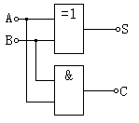
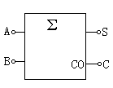
二、多输出组合逻辑电路的设计：
例：半加器的设计
输入 输出
被加数A 加数B 和S 进位C
0 0 0 0
0 1 1 0
1 0 1 0
1 1 0 1
能对两个1位二进制数进行相加而求得和及进位的逻辑电路称为半加器。
（1）半加器真值
（2）输出函数
（3）逻辑图
（4）逻辑符号

Slide 25
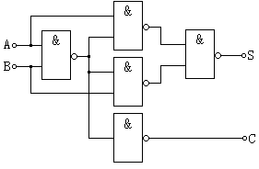
将用“异或”门实现的半加器改为用“与非”门实现
函数表达式变换形式：
用“与非”门实现半加器逻辑图如图所示：

Slide 26
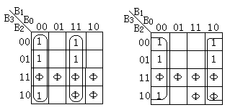
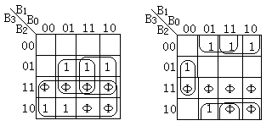
例5：试将8421BCD码转换成余3BCD码
（1）真值表
8421码 余3码
B3 B2 B1 B0 E3 E2 E 1 E0
0 0 0 0 0 0 0 1 1
1 0 0 0 1 0 1 0 0
2 0 0 1 0 0 1 0 1
3 0 0 1 1 0 1 1 0
4 0 1 0 0 0 1 1 1
5 0 1 0 1 1 0 0 0
6 0 1 1 0 1 0 0 1
7 0 1 1 1 1 0 1 0
8 1 0 0 0 1 0 1 1
9 1 0 0 1 1 1 0 0
10 1 0 1 0 ΦΦΦΦ
11 1 0 1 1 ΦΦΦΦ
12 1 1 0 0 ΦΦΦΦ
13 1 1 0 1 ΦΦΦΦ
14 1 1 1 0 ΦΦΦΦ
15 1 1 1 1 ΦΦΦΦ
（2）卡诺图
E3
E2
E0
E1

Slide 27
（2）卡诺图
（3）表达式

Slide 28
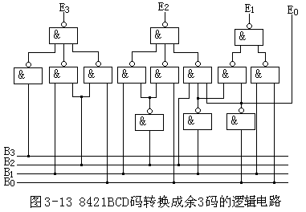
（3）表达式
余3码
（4）电路图
8421BCD码

Slide 29
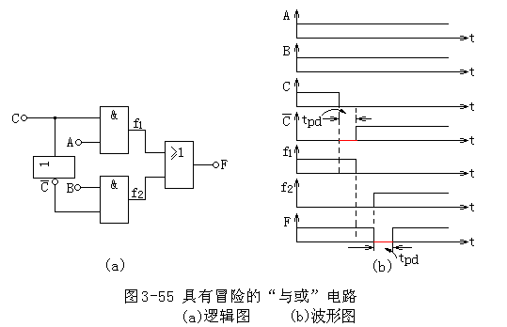
§3.5 组合逻辑电路的竞争与冒险
一、竞争与冒险的产生
在组合电路中，信号经由不同的途径达到某一会合点的时间有先有后
竞争：
冒险：
由于竞争而引起电路输出发生瞬间错误现象。表现为输出端出现了原设计中没有的窄脉冲，常称其为毛刺。
产生竞争冒险的原因：主要是门电路的延迟时间产生的。

Slide 30
产生竞争冒险的原因
在组合电路中，当输入信号的状态改变时，输出端可能会出现不正常的干扰信号，使电路产生错误的输出，这种现象称为竞争冒险。
产生竞争冒险的原因：主要是门电路的延迟时间产生的。
干扰信号

Slide 31
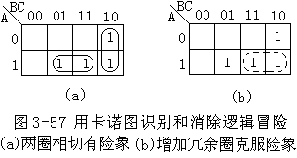
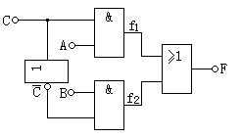
二、竞争与冒险的判断
代数法：
或的形式时，A变量的变化可能引起冒险。
卡诺图法：
如函数卡诺图上为简化作的圈相切，且相切处又无其他圈包含，则可能有冒险。
当某个变量A同时以原变量和反变量的形式出现在函数表达式中，令除变量A（含A）以外的其他变量为某个恒定值（0或1）后，若出现Y=A+A，则存在“0”型险象，若出现Y=A•A，则存在“1”型险象。
如图所示电路的卡诺图两圈相切，故有冒险。

Slide 32
三、冒险现象的消除
1. 利用冗余项
如图所示卡诺图，只要在两圈相切处增加一个圈（冗余），就能消除冒险。由此得函数表达式为:

Slide 33
消除竞争冒险的方法
有圈相切，则有竞争冒险
增加冗余项，
消除竞争冒险

Slide 34
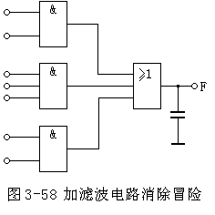
三、冒险现象的消除
1. 利用冗余项
２. 吸收法
在输出端加小电容C可以消除毛刺如图3-58所示。但是输出波形的前后沿将变坏, 在对波形要求较严格时，应再加整形电路。

Slide 35
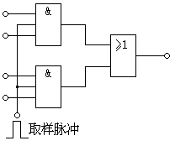
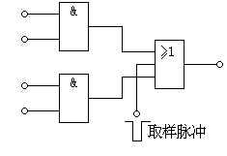
三、冒险现象的消除
1. 利用冗余项
２. 吸收法
３.取样法
电路稳定后加入取样脉冲，在取样脉冲作用期间输出的信号才有效，可以避免毛刺影响输出波形。
加取样脉冲原则：
“与”门及“与非”门加
正取样脉冲
“或”门及“或非”门
加负取样脉冲

Slide 36
三种方法比较：
利用冗余项：只能消除逻辑冒险，而不能消除功能冒险；适用范围有限
吸收法：加滤波电容使输出信号变坏，引起波形的上升、下降时间变长，不宜在中间级使用。实验调试阶段采用的应急措施；
取样法：加取样脉冲对逻辑冒险及功能冒险都有效。目前大多数中规模集成模块都设有使能端，可以将取样信号作用于该端，待电路稳定后才使输出有效。

Slide 37
本章小结
1、了解逻辑门电路；
2、了解组合逻辑电路的特点及共同点;
3、熟练掌握使用各种门电路实现逻辑函数；
4、熟悉组合逻辑电路的分析方法及步骤；
5、熟练掌握组合逻辑电路的设计方法及步骤；
6、熟悉组合逻辑电路的竞争与冒险的产生、判别及消除；

Slide 38
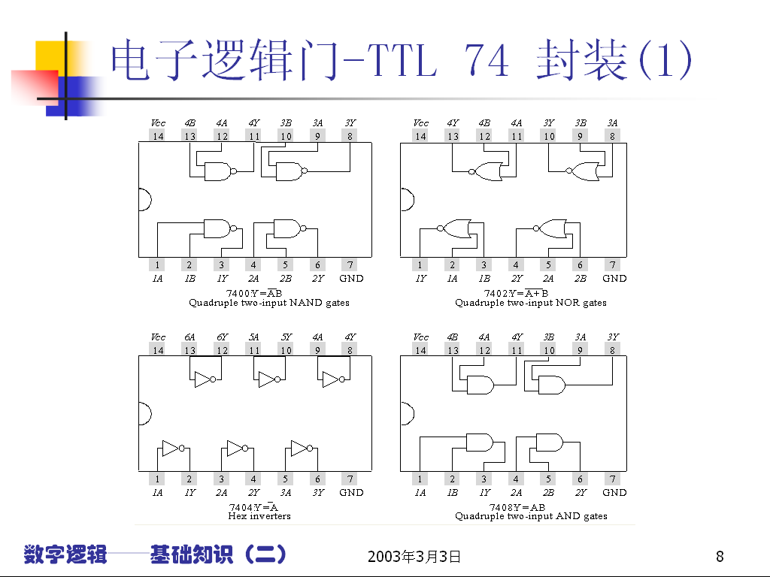

Slide 39
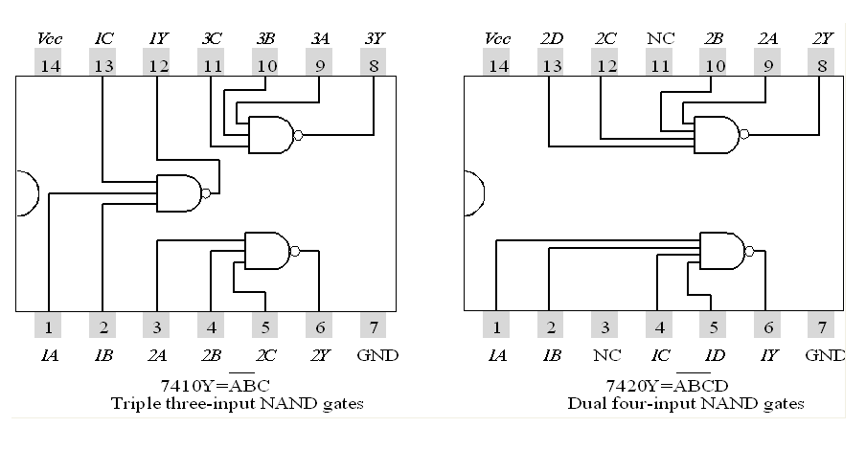

Slide 40
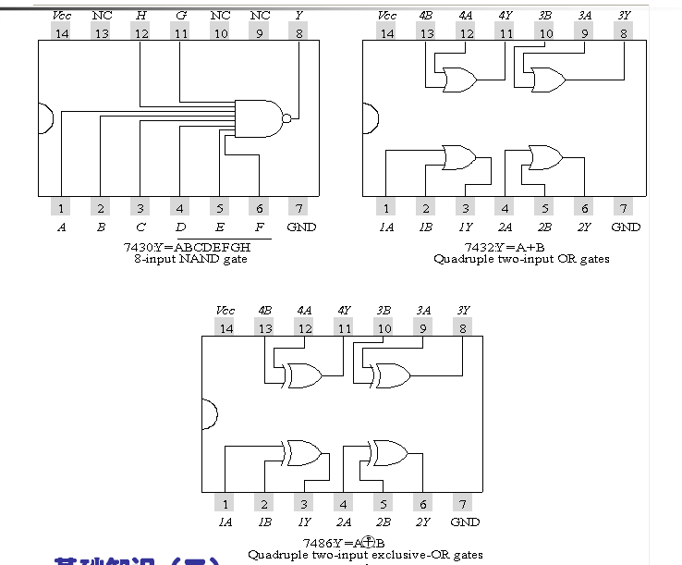

Slide 41

本章重点介绍组合逻辑电路的特点、以及组合电路的分析方法和设计方法。
要求：看懂功能表，熟练使用中规模集成电路设计数字电路。
首先介绍组合逻辑电路的共同特点和一般分析方法及设计方法。然后介绍常用的各种中规模集成电路的组合逻辑电路的工作原理和使用方法。
最后从物理概念上说明竞争－冒险现象及其形成原因，并简单介绍消除竞争－冒险现象的常用方法。
常用组合电路有：全加器、译码器、编码器、多路选择器、多路分配器、数值比较器、奇偶检验电路等。这些组合电路经常使用，因此，均有中规模集成组件产品。

